Slide 1
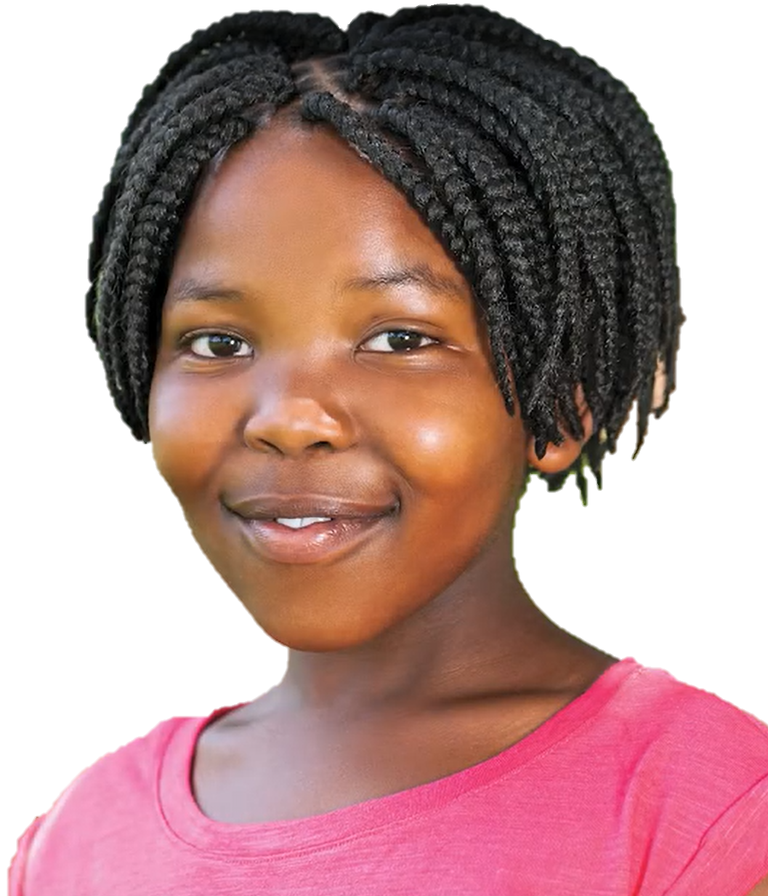
கடும் சீற்றமடைந்த அப்பா
ஜுலை 12 வாரம் 2
ஜிம்பாப்வே
தன்யா

Slide 2
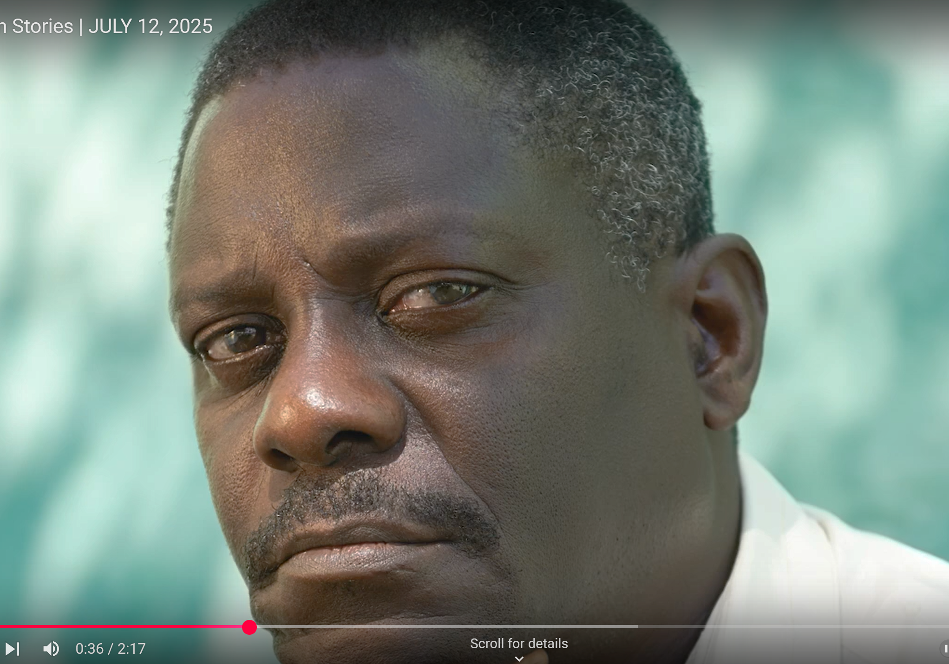
1
ஜிம்பாப்வேயின் புலவாயோவில் தன் மகளான தன்யாவின் படுக்கை அறையில் அவளுடைய ஞானஸ்நான சான்றிதழைப் பார்த்தபோது அவளுடைய அப்பா கடும் சீற்றமடைந்தார்.
துணி வைக்கிற இடத்தில் தன்யாவின் வேதாகமம் இருந்தது, அதற்கு கீழே ஞானஸ்நான சான்றிதழ் இருந்தது. கையில் தடவக்கூடிய குழைமம் ஒன்றை எடுப்பதற்காக மகளின் படுக்கையறைக்குள் வந்தவரின் கண்களில் அந்தச் சான்றிதழ் தென்பட்டது.
“உன்னை அடிக்காமல் விடமாட்டேன்” என்று சீறினார். ஞானஸ்நான சான்றிதழை சுக்குநூறாகக் கிழித்தெரிந்தார். 17 வயதான தன்யா திகிலடைந்தாள். கண்களில் கண்ணீர் வடிந்தது. “இனி நான் ஆலயத்திற்குச் செல்லமாட்டேன்” என்று அழுதாள். அம்மா அறைக்குள் ஓடிவந்தார். “அவள் ஆலயத்திற்குச் சென்றாள் என்ன?” என்று அம்மா கேட்டார். அப்படியிருந்தம் தன்யாவை அடிப்பதில் அப்பா தீர்மானமாக இருந்தார். ஆனால் அடிக்கவில்லை.

Slide 3
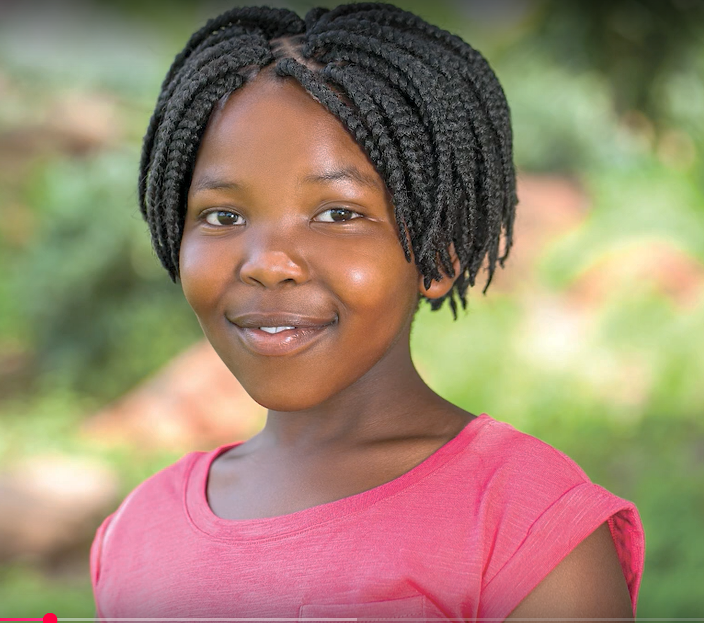
2
மாறாக, வீட்டைவிட்டு வேகமாக வெளியேறினார், இரண்டு நாட்கள் வீட்டிற்கே வரவில்லை. திரும்பி வந்தபிறகு, எந்த விபரத்தையும் அப்பா சொல்லவில்லை. அவர் திடீரென தன்னைத் திட்டலாம் அல்லது அடிக்கலாம் என்று எதிர்பார்த்துக்கொண்டிருந்தாள்.
கடந்த ஒரு வருடமாக தன்யா யாருக்கும் தெரியாமல் ஓய்வுநாளில் ஆலயத்திற்குச் சென்றுகொண்டிருந்தாள். அவளுடைய பாட்டி ஒரு செவந்த்-டே அட்வென்ட்டிஸ்ட் கிறிஸ்தவர். பாட்டியிடம் வளர்ந்த தன்யாவும் செவந்த்-டே அட்வென்ட்டிஸ்ட் கிறிஸ்தவளாக மாறியிருந்தாள். ஆனால், ஒரு வருடத்திற்கு முன் பாட்டி இறந்துவிட்டதால், தன் பெற்றோரிடம் வந்துவிட்டாள்.
அப்பாவுக்கு செவந்த்-டே அட்வென்ட்டிஸ்டுகளைப் பிடிக்காது. அம்மா ஒரு அட்வென்ட்டிஸ்ட் கிறிஸ்தவராக வளர்ந்திருந்தாலும்கூட, அப்பாவுக்குப் பயந்து அட்வென்ட்டிஸ்ட் ஆலயத்திற்குச் செல்வதை நிறுத்தியிருந்தார். அப்பா அவளிடம், அட்வென்ட்டிஸ்ட் சபைக்குமட்டும் செல்லக்கூடாது என்று சொன்னார். ஆனால் அதற்கான காரணத்தைச் சொல்லவில்லை.

Slide 4

3
ஆனால் தன்யாவுக்கு அட்வென்ட்டிஸ்ட் சபை பிடித்திருந்தது. ஏழாம் நாள் ஓய்வுநாள் பிடித்திருந்தது. ஓய்வுநாளில் ஆலயத்திற்குச் சென்று தேவனைத் தொழாமல் இருப்பதை அவளால் கற்பனையில்கூட எண்ணிப்பார்க்க முடியவில்லை.
அப்பா ஒரு தொழில்முறை ரக்பி வீரர். வார இறுதி நாட்களில் பெரும்பாலும் வீட்டில் இருக்கமாட்டார். அப்பா வீட்டில் இல்லாத நாட்களில் ஓய்வுநாட்களில் தன்யா ஆலயத்திற்குச் சென்றாள். ஆனால் அப்பா வீட்டில் இருந்த நாட்களில் வீட்டிலேயே இருந்தாள். அவள் ஆலயத்திற்குச் செல்வது அம்மாவுக்குத் தெரியும்; ஆனாலும் அதுபற்றி அப்பாவிடம் சொல்லவும் இல்லை.
அப்பா ரக்பி விளையாடுவதற்காக வெளியூர் சென்றிருந்த சமயத்தில், தன்யா ஞானஸ்நானம் எடுத்தாள். அந்தச் சமயத்தில்தான் அப்பாவிடம் அந்த ஞானஸ்நான சான்றிதழ் கிடைத்து, அதை அவர் கிழித்துப் போட்டார். தன்யாவுடைய வேதாகமத்தின்கீழ் ஞானஸ்நான சான்றிதழை தான் பார்த்தது பற்றி மூன்று மாதங்கள் அவர் சொல்லவே இல்லை.

Slide 5
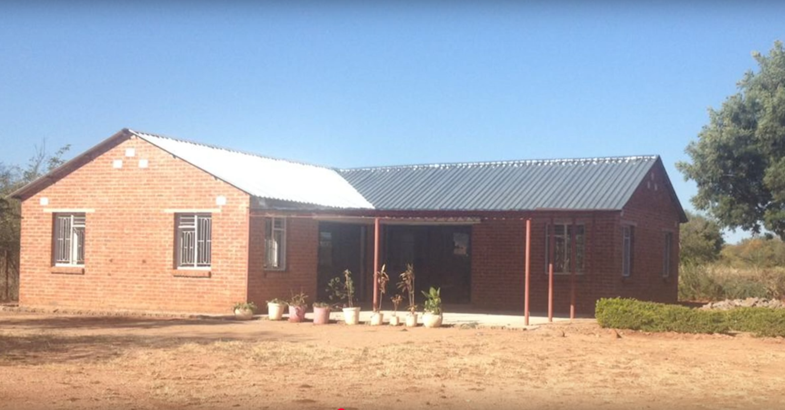
4
ஆனால் ஓய்வுநாட்களில் வீட்டிலேயே இருந்து, தன்யாவை ஆலயத்திற்குச் செல்லவிடாமல் தடுப்பதற்கு முயன்றார். ஓய்வுநாட்களில் காலையில் “இன்றைக்கு நீ ஆலயத்திற்குச் செல்லமாட்டாய் என்று நினைக்கிறேன்” என்று சொல்லுவார். பிறகு, அன்றுமுழுவதும் அவளுக்கு நேரமே கிடைக்காத அளவுக்கு வேலை கொடுப்பார்.
‘தேவனே, நான் ஆலயத்திற்குச் செல்வதற்கு உதவும்’ என்று மூன்று மாதங்களாக தன்யா ஜெபம்செய்து வந்தாள். ஒரு ஓய்வுநாள் காலையில், தன்யா எழுந்து, ‘தேவனே, நான் ஆலயத்திற்குச் செல்ல உதவி செய்யும்’ என்று ஜெபித்தாள்.
அவள் ஜெபித்து முடித்ததும், அம்மா படுக்கை அறைக்குள் வந்து, “இன்றைக்கு நீ ஆலயத்திற்குச் செல்வதாக உன் அப்பாவிடம் சொல், அவர் என்ன செய்கிறாரெனப் பார்ப்போம்” என்று தன்யாவிடம் சொன்னார். அப்பாவிடம் சென்று, “நான் இன்றைக்கு ஆலயத்திற்குச் செல்கிறேன்” என்று சொன்னாள். அவர் கோபப்படவில்லை. மாறாக, “சரி” என்றார்.

Slide 6
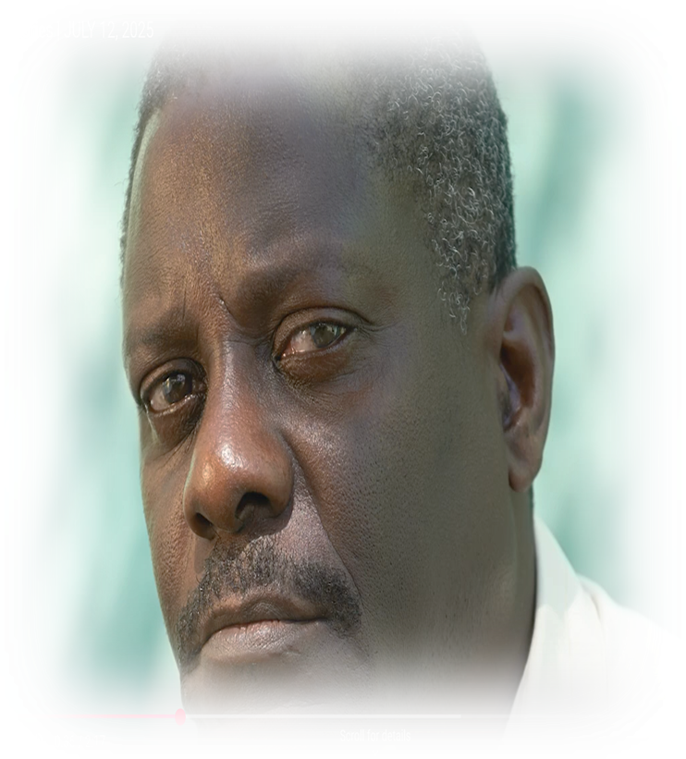
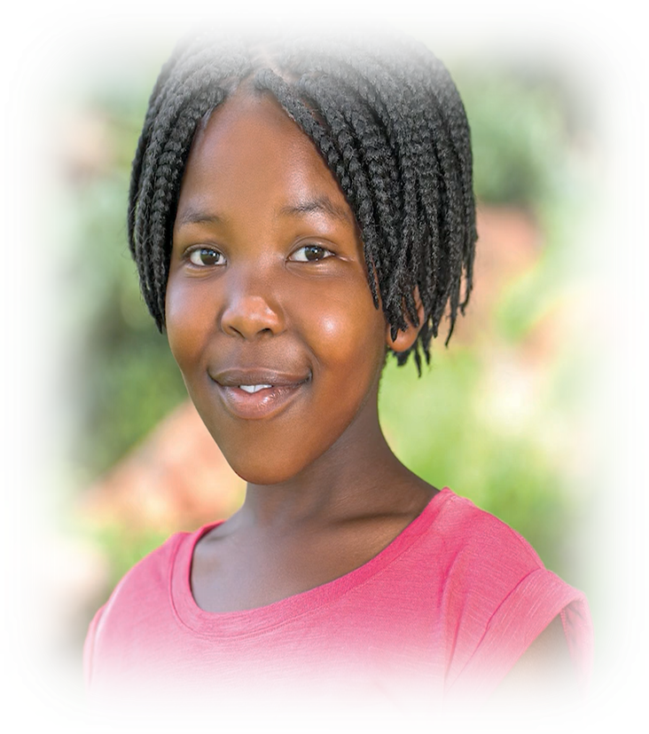
5
தன்யாவுக்கு ஆச்சரியமாக இருந்தது, அவள் அதை எதிர்பார்க்கவில்லை. அன்று ஆலயத்திற்குச் சென்றாள்.
மீண்டும் ஆலயத்திற்குச் சென்றது தன்யாவுக்கு சந்தோஷமாக இருந்தது! தன் ஜெபங்களுக்குப் பதிலளித்ததற்காக தேவனுக்கு நன்றி சொன்னாள்.
இப்போது புதிதாக ஒரு ஜெபவேண்டுகோளை வைத்திருக்கிறாள். அம்மாவும் அப்பாவும் ஆலயத்திற்கு வரவேண்டுமென ஜெபித்து வருகிறாள். ‘என் பெற்றோருக்கு உதவிசெய்யும்’ என்று ஜெபிக்கிறாள். ஓய்வுநாளில் தான் ஆலயத்திற்குச் செல்லவேண்டும் என்று ஜெபித்ததற்கு தேவன் பதிலளித்தது போலவே இந்த ஜெபத்திற்கும் பதிலளிப்பாரென விசுவாசிக்கிறாள்.
தன்யாவிடம் சொந்தமாக வேதாகமம் இருக்கிறது, அதனால் அவள் தேவனைப்பற்றி அறிந்துகொள்ள முடியும். ஆனால், ஜிம்பாப்வேயில் பல குடும்பத்தினர் சொந்தமாக வேதாகமம் வாங்குவதற்குக்கூட வழியில்லாமல் இருக்கிறார்கள்.

Slide 7
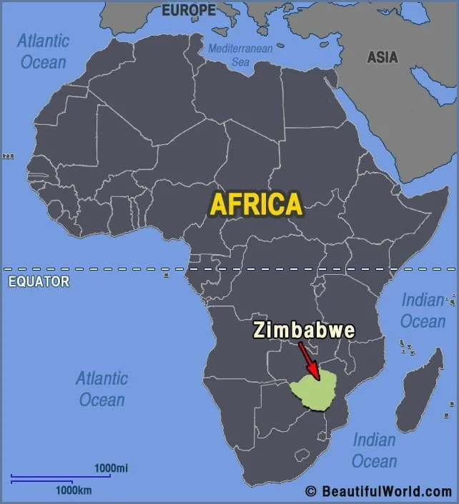
6
ஜிம்பாப்வேயிலும் தென் ஆப்ரிக்க - இந்தியப் பெருங்கடல் டிவிஷனைச் சேர்ந்த பிற நாடுகளிலும் சிறுவர்களுக்கு அட் வென்சரர்ஸ் வேதாகமங்களை வழங்குவதற்கு இந்தக் காலாண்டின் பதின்மூன்றாம் வாரக் காணிக்கையின் ஒரு பகுதி பயன்படும்.
செப்டம்பர் 27ம் தேதியன்றி தாராளமாக காணிக்கை கொடுக்கத் தீர்மானித்திருப்பதற்கு நன்றி.

